Slide 2
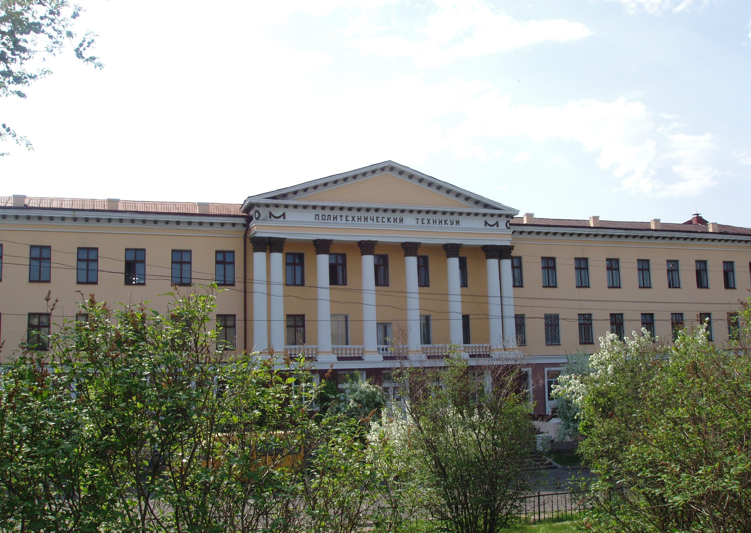
Министерство образования и науки Забайкальского края
ГПОУ «Читинский политехнический колледж»

